Slide 1
ТЕМА 3.Облік оборотних активів
Лекція 3.3. ОБЛІК ТОВАРНО-МАТЕРІАЛЬНИХ ЗАПАСІВ

Slide 2
План
  5.1 Поняття та склад товарно-матеріальних запасів.
  5.2 Системи обліку товарно-матеріальних запасів.
  5.3 Методи оцінки запасів, їх порівняльна характеристика і вплив на фінансові результати.
  5.4 Відображення товарно-матеріальних запасів у фінансовій звітності

Slide 3
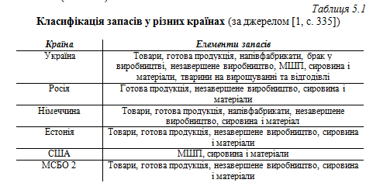
5.1. Поняття та склад товарно-матеріальних запасів
Загальний підхід до обліку запасів та вимоги щодо розкриття інформації про них у фінансовій звітності наведено у МСБО 2 «Запаси». Відповідно до МСБО 2, запаси - це активи, які:
а) утримуються для продажу в звичайному ході бізнесу;
б) перебувають у процесі виробництва продукції (послуг) з метою продажу;
в) існують у формі основних або допоміжних матеріалів, призначених для споживання у виробничому процесі або при наданні послуг.
Основний критерій віднесення активів до запасів – це мета, з якою вони утримуються. Тому будь які основні засоби (земля, будівля, обладнання, устаткування), які утримуються для продажу, також вважаються запасами. У різних країнах до категорії запасів відносять різні елементи (табл. 5.1)

Slide 4
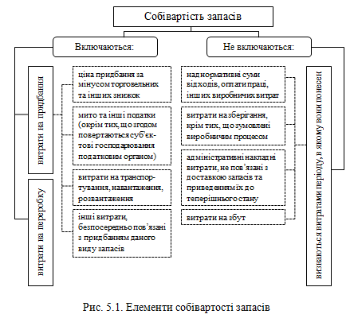
Згідно з МСБО 2, запаси мають вимірюватися та відображатися в обліку і звітності за найменшим із двох показників: собівартістю або чистою вартістю реалізації.

Slide 5
У випадку, коли запаси виявилися пошкодженими, частково чи повністю застарілими або ціна їх реалізації знизилася – застосовується практика відображення запасів за чистою вартістю реалізації, оскільки балансова вартість активу не повинна перевищувати суму, яка очікується від їх продажу або використання.
Чиста вартість реалізації – це розрахункова ціна продажу, зменшена на попередньо оцінені витрати, пов’язані із завершенням виробництва чи здійсненням продажу.
Відповідно до принципу обачності (консерватизму), запаси оцінюються та відображаються в обліку за найменшою з можливих вартостей – собівартістю або чистою вартістю реалізації.
В оцінці запасів застосовується ще поняття справедливої вартості – суми, за якою можна обміняти актив або погасити заборгованість в операції між обізнаними, зацікавленими та незалежними сторонами.
При | наданні клієнтам комерційної знижки, | яка | вказується

Slide 6
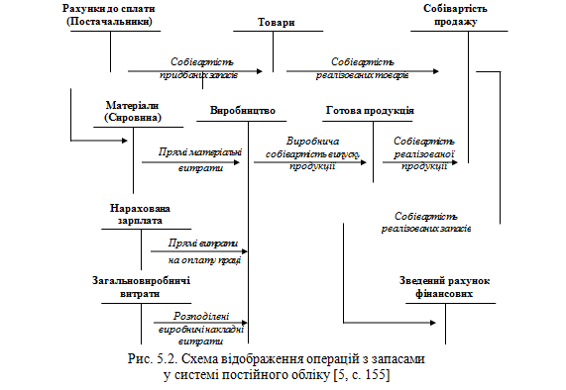
5.2. Системи обліку товарно-матеріальних запасів
У зарубіжних країнах існує дві системи обліку товарно-матеріальних запасів:
  постійного обліку;
  періодичного обліку.
При системі постійного обліку надходження та видаток запасів протягом звітного періоду відображають на відповідних рахунках запасів («Товари», «Сировина і матеріали», «Незавершене виробництво», «Готова продукція»). Дана система обліку забезпечую даним про стан кожного виду запасів на кожен день. Собівартість продажу визначають як добуток кількості реалізованих запасів та собівартості одиниці запасів:
СР = С_{і} × К_{і},
де СР – собівартість реалізованих запасів;
С_{і} – собівартість одиниці і-того виду запасів;
К_{і} – кількість реалізованих запасів і-того виду.
Загальна схема постійного обліку запасів
наведена на рис. 5.2.

Slide 7
При використанні системі постійного обліку залишок запасів визначається за формулою:
З_{к} = З_{п} + Н – СР,
де З_{п}, З_{к} – залишки запасів на початок і кінець звітного періоду;
Н – надходження запасів упродовж звітного періоду.
Собівартість реалізованих запасів визначається в момент продажу, а не по закінченню звітного періоду.
Переваги системи постійного обліку:
  надання оперативної інформації про рух та наявність запасів;
  забезпечення постійного контролю за наявністю запасів та собівартістю реалізованих запасів.
Недоліки:
  висока трудомісткість праці.
При системі періодичного обліку надходження і видаток запасів протягом звітного періоду на рахунках запасів не відображають. Для обліку придбаних запасів використовується рахунок «Закупки» («Витрати на придбання запасів», «Придбання запасів»). Наприкінці звітного періоду сальдо рахунків запасів на початок періоду та сальдо рахунка «Закупки» списують на зведений рахунок фінансових результатів. Залишки запасів на кінець періоду визначаються за допомогою інвентаризації, вартість останніх списується на рахунки відповідних видів запасів з кредиту зведеного рахунка фінансових результатів.
В системі періодичного обліку запасів собівартість продажу визначається:
СР = З_{п} + Н – З_{к}
При | наданні клієнтам комерційної знижки, | яка | вказується

Slide 8
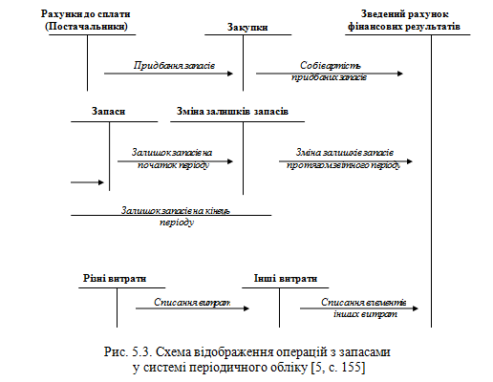
Загальна схема періодичного обліку запасів наведена на рис. 5.3.
При застосуванні даної системи обліку запасів не використовується спеціальний рахунок «Собівартість продажу» («Собівартість реалізованих товарів»). Зазначений показник визначається лише в кінці звітного періоду.
Переваги системи періодичного обліку: невелика трудомісткість та зручність.
Недоліки: відсутність оперативної інформації про наявність та рух запасів; звужує контрольні та управлінські функції обліку; необхідність проведення інвентаризації кожного звітного періоду.
При | наданні клієнтам комерційної знижки, | яка | вказується

Slide 9
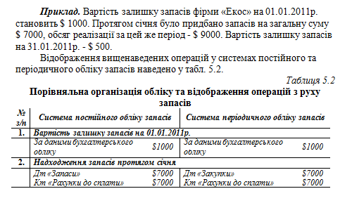
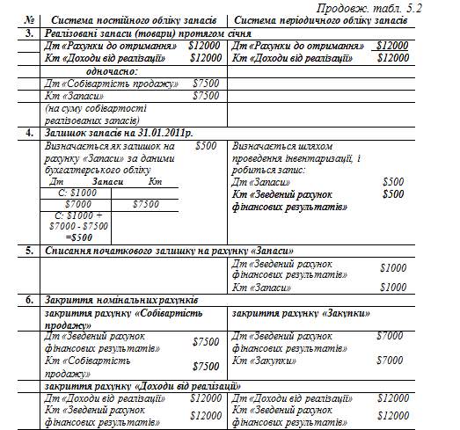
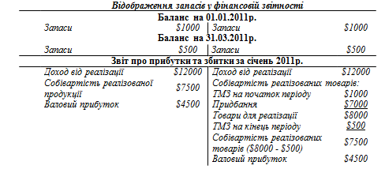
При | наданні клієнтам комерційної знижки, | яка | вказується

Slide 10
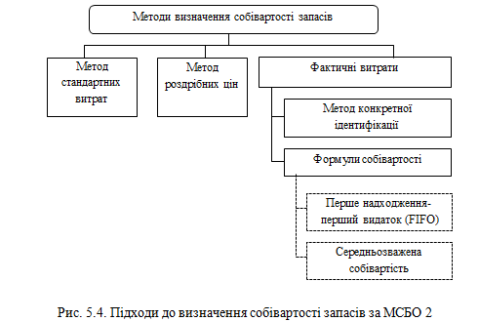
5.3. Методи оцінки запасів, їх порівняльна характеристика і вплив на фінансові результати
Методи визначення собівартості запасів, визначені МСБО 2 (рис. 5.4)
Метод стандартних витрат. Стандартні витрати – це заплановані витрати на виробництво одиниці продукції (послуг), які враховують нормативні рівні використання основних та допоміжних матеріалів, праці, а також економічної та виробничої потужності. Вони регулярно аналізуються і, за необхідністю, переглядаються з врахуванням поточних умов. Як правило, стандартні витрати використовуються в управлінні при встановленні цін, контролі та оцінки діяльності.
Метод роздрібних цін часто застосовується у роздрібній торгівлі для оцінки великої кількості одиниць запасів, які швидко змінюються і забезпечують однакову норму прибутку та для яких неможливо використати інші методи калькулювання. При використанні даного методу собівартість запасів визначається шляхом зменшення їх вартості на відповідний відсоток, який розраховується як співвідношення собівартості та роздрібної ціни наявних запасів. При цьому враховуються запаси, які були оцінені нижче початкової ціни продажу.

Slide 11
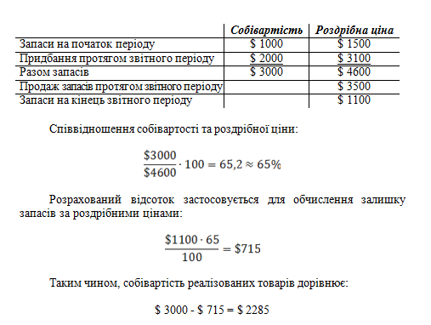
Приклад. Наведені дані про рух запасів фірми «Кобра» (роздрібна торгівля) у тис. $:
Згідно з МСБО 2, метод стандартних витрат та метод роздрібних цін можуть бути використані для зручності лише в тому випадку, коли результати приблизно дорівнюють собівартості.
Метод конкретної ідентифікації. Собівартість запасів, які не є взаємозамінними, а також товарів, продукції або послуг, що призначені для конкретних проектів, слід визначати шляхом використання конкретної ідентифікації їх індивідуальної собівартості.
Конкретна ідентифікація означає, що облік витрат і калькуляція собівартості здійснюється окремо за кожною одиницею запасів. Даний метод використовують для визначення собівартості індивідуальних замовлень. У виробництві великої кількості продукції з використанням взаємозамінних запасів використання даного методу є неприйнятним.
При | наданні клієнтам комерційної знижки, | яка | вказується

Slide 12

Формула «перше надходження – перший видаток» (FIFO) припускає, що одиниці запасів, які були придбані або вироблені першими, продаються першими, і, отже, одиниці, які залишаються в запасах на кінець періоду, є тими, що були придбаними або виробленими найостаннішими.
Формула середньозваженої собівартості. Собівартість кожної одиниці визначається із середньозваженої собівартості подібних одиниць на початок періоду та собівартості подібних одиниць, що були придбані або вироблені протягом періоду.
При використанні періодичної системи обліку запасів середньозважена собівартість одиниці визначається за формулою:
де – середньозважена собівартість;
, - відповідно собівартість та кількість запасів на початок
періоду;
, - відповідно собівартість та кількість запасів, придбаних протягом періоду.
При використанні системи постійного обліку запасів протягом звітного періоду застосовується змінна середньо зважена собівартість запасів. Тобто, вищенаведена формула застосовується для кожного видатку запасів, а періодом є проміжок часу між попереднім та поточним видатком запасів.
Формула «останнє надходження – перший видаток» (LIFO) припускає, що одиниці запасів, які придбані або вироблені останніми, відпускаються або продаються першими. До 2005 р. МСБО 2 дозволяло використання даної формули як альтернативної. На даний час використання даного методу можливо в управлінському обліку.
При | наданні клієнтам комерційної знижки, | яка | вказується

Slide 13
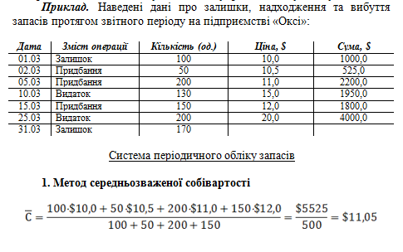
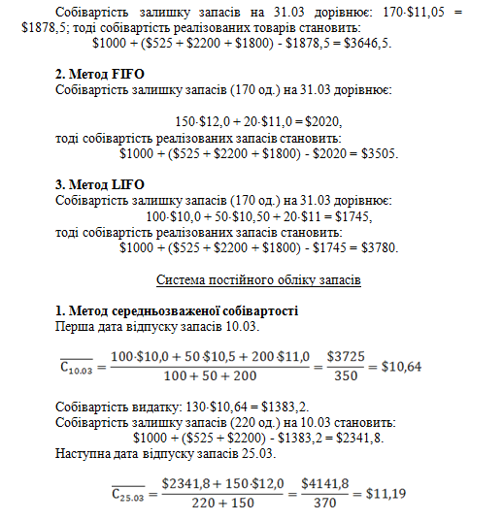
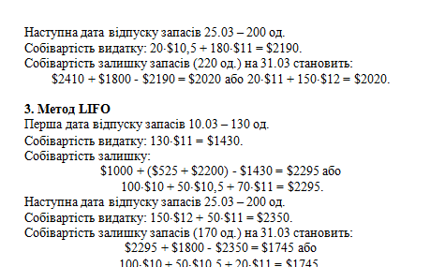
При | наданні клієнтам комерційної знижки, | яка | вказується

Slide 14
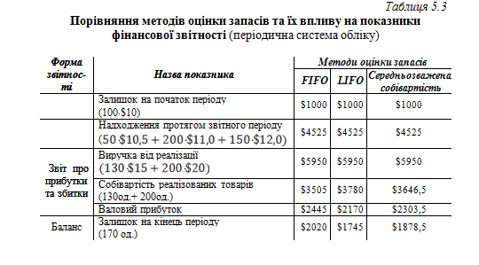
Використовуючи різні методи оцінки запасів, підприємства отримують різні значення витрат, а відповідно – різний фінансовий результат (у Звіті про прибутки та збитки). Так само вони будуть мати різні суми залишку запасів, що відображаються у Балансі (табл. 5.3).
При | наданні клієнтам комерційної знижки, | яка | вказується

Slide 15
5.4. Відображення товарно-матеріальних запасів у фінансовій звітностірезультати
У Балансі товарно-матеріальні запаси відповідно до загальноприйнятих принципів бухгалтерського обліку повинні відображатися за нижчою оцінкою: собівартістю або чистою вартістю реалізації. Якщо чиста реалізаційна вартість досягає значення, меншого вартості придбання запасів, різниця (збиток) може показуватися двома методами:
  прямим – ринкова вартість запасів просто заміщує їх собівартість і різниця прямо списується на собівартість реалізованих товарів.
  непрямим – створюється контрактивний коригуючий рахунок «Знижки від зниження ринкової вартості запасів», а також рахунок «Збиток від зниження ринкової вартості запасів».
Прямий метод набув більшого поширення, а непрямий використовується при значній сумі збитку.
Існує три основних методи застосування правила нижчої вартості:
за видами запасів (постатейний метод) — собівартість і ринкова вартість порівнюються по кожному виду або одиниці запасів, знаходиться менша величина, і ці одиниці додаються;
за основними товарними групами — найменша вартість визначається за товарними групами;
за загальною величиною запасів — менша величина, яка використовується для оцінки запасів, визначається шляхом порівняння собівартості та ринкової вартості всіх запасів.
Згідно з МСБО 2, у фінансовій звітності стосовно товарно- матеріальних запасів має розкриватись:
облікова політика, прийнята підприємством для оцінки запасів;
загальна балансова вартість товарно-матеріальних запасів;
балансова вартість запасів, відображених за чистою реалізаційною вартістю;
сума сторнування будь-якого часткового списання, що визнається як дохід;
балансова вартість запасів, переданих як застава для забезпечення зобов’язань.

